Slide 1
                ΣΩΛΗΝΕΣ ΥΔΡΑΥΛΙΚΩΝ ΕΓΚΑΤΑΣΤΑΣΕΩΝ
                3. ΠΛΑΣΤΙΚΗ ΣΩΛΗΝΑ
Οι πλαστικές σωλήνες υπάρχουν στις υδραυλικές εγκαταστάσεις παραπάνω από 40 χρόνια . Πρέπει να πούμε όμως πως τα τελευταία 10 χρόνια έχει αποκτήσει ισχυρό μερίδιο της αγοράς κυρίως λόγο της αρκετά χαμηλής τιμής της σε σχέση με τον άμεσο ανταγωνιστή της , την χαλκοσωλήνα.
Χρησιμοποιείτε στις περισσότερες χρήσεις που αφορούν υδραυλικές εγκαταστάσεις , θέρμανσης και φυσικού αερίου και υπάρχουν πολλών ειδών σωλήνες ανάλογα με το τύπο πλαστικού και την χρήση που θέλουμε να έχει.
.

Slide 2
Τύποι πλαστικών σωλήνων
Οι πλαστικές σωλήνες υπάρχουν στην αγορά σε διάφορους τύπους κυρίως ανάλογα με την σύνθεση της πλαστικού που χρησιμοποιείτε για την κατασκευή της όπως και ανάλογα με τον τρόπο κατασκευής της.
Τα τελευταία χρόνια η ανάπτυξη της πλαστικής σωλήνας είναι ραγδαία και συνεχίζει με ίδιους ρυθμούς να αναπτύσσετε.
Παρακάτω γίνετε μια προσπάθεια να γίνει μια ομαδοποίηση των τύπων των πλαστικών σωλήνων που χρησιμοποιούνται στις υδραυλικές εγκαταστάσεις .

Slide 3
Κατηγορίεσ πλαστικών σωληνων
Οι πλαστικές σωλήνες είναι οι εξής :
ΣΩΛΗΝΑ ΠΟΛΥΑΙΘΥΛΕΝΙΟΥ (PE)
ΣΩΛΗΝΑ ΔΙΚΤΥΟΜΕΝΟΥ ΠΟΛΥΑΙΘΥΛΕΝΙΟΥ (XPE)
ΣΩΛΗΝΑ ΠΟΛΥΒΟΥΤΑΝΙΟΥ
ΣΩΛΗΝΑ ΠΟΛΥΠΡΟΠΥΛΕΝΙΟΥ (PP)
ΣΩΛΗΝΑ PVC
ΠΟΛΥΣΤΡΩΜΑΤΙΚΕΣ ΣΩΛΗΝΕΣ

Slide 4
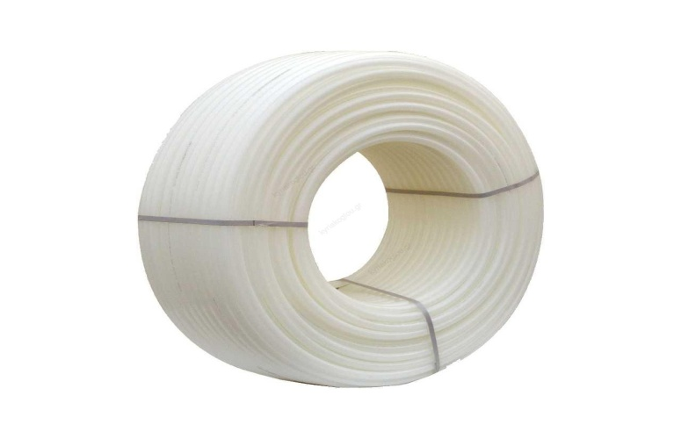
1. ΣΩΛΗΝΑΣ ΠΟΛΥΑΙΘΥΛΕΝΙΟΥ (PE)
Ο Σωλήνας πολυαιθυλενίου (PΕ) είναι ο πρώτος τύπος σωλήνας που παρουσιάστηκε στην ελληνική αγορά πριν από περίπου 45-50 χρόνια.
Η πρώτη μορφή της σωλήνας είχε άσπρο
χρώμα και έβγαινε σε κουλούρες των 100 μέτρων και σε 3 διαμέτρους
την φ15 χ 2,5mm , την φ16 χ 2mm
και την φ 18 χ 2,5mm .
ΛΕΥΚΟΣ ΣΩΛΗΝΑΣ PE

Slide 5
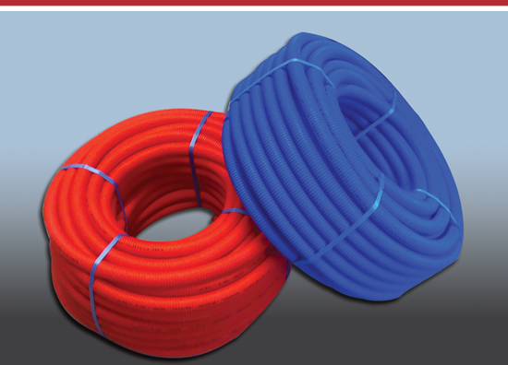
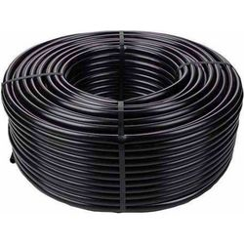
Απαραίτητη προϋπόθεση της χρήσης
της είναι να τοποθετείτε σε σπιράλ
προστασίας καθώς ήταν επιρρεπής
στις καταπονήσεις αλλά και στην
ηλιακή ακτινοβολία.
Το σπιράλ βγαίνει σε δυο χρωματισμούς , μπλε και κόκκινο για να υπάρχει ένας υποτυπώδης διαχωρισμός της ζεστής από την κρύα σωλήνα στην ύδρευση ή σωλήνας εισαγωγής – επιστροφής στην θέρμανση.
Αργότερα και αφού παρουσιάστηκαν κάποια προβλήματα με την άσπρη σωλήνα (γήρανση) βγήκε ο σωλήνας με την σημερινή μορφή σε μαύρο χρώμα .
ΣΠΙΡΑΛ ΠΡΟΣΤΑΣΙΑΣ
ΜΑΥΡΟΣ ΣΩΛΗΝΑΣ PE

Slide 6
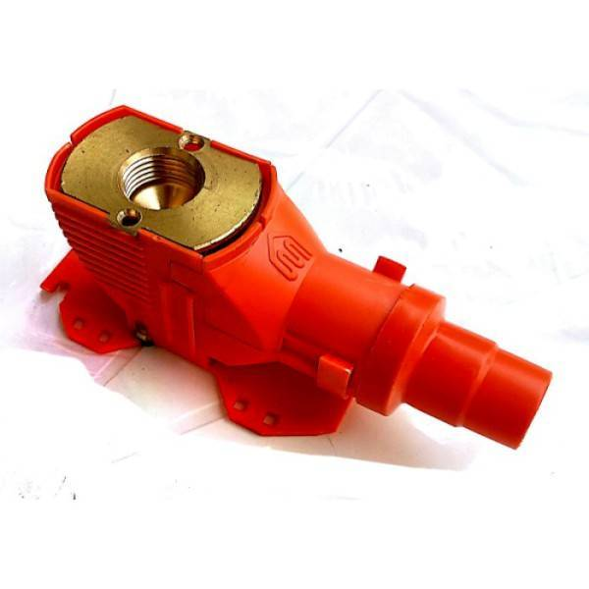
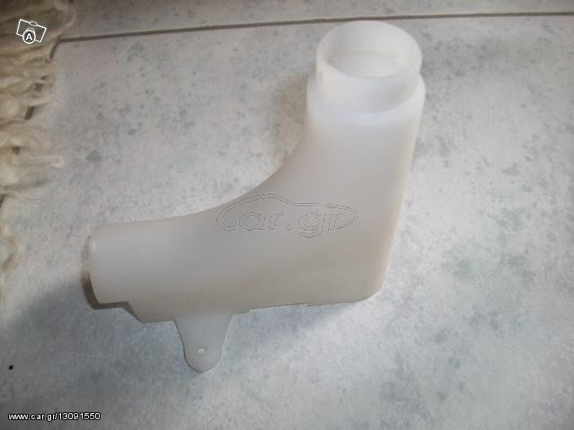
Η πρώτες εγκαταστάσεις που έγιναν με την σωλήνα πολυαιθυλενίου ήταν πολύ μπροστά για την εποχή της αλλά παράλληλα είχε και πολλά προβλήματα κυρίως λόγο έλλειψης υλικών όπως οι γωνίες υδροληψίας (φωλιές) στην ύδρευση που δεν υπήρχαν και χρησιμεύουν ως σταθεροί υδρολήπτες ή τα ΄΄γόνατα΄΄ δηλαδή οι ειδικές πλαστικές γωνίες στην θέρμανση που χρησιμεύουν στην δημιουργία ορθής γωνίας στην σωλήνα αλλά και στήριγμα στις αναμονές των θερμαντικών σωμάτων.

Slide 7
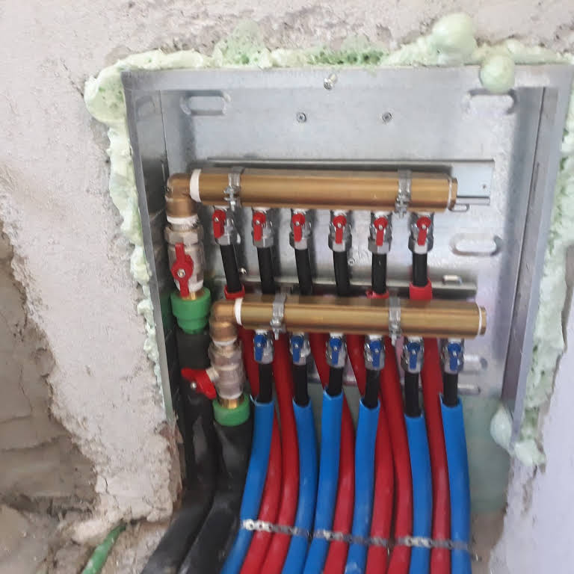
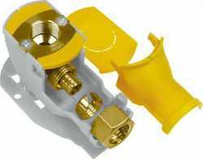
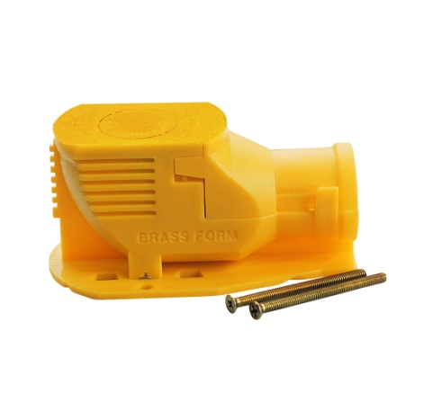
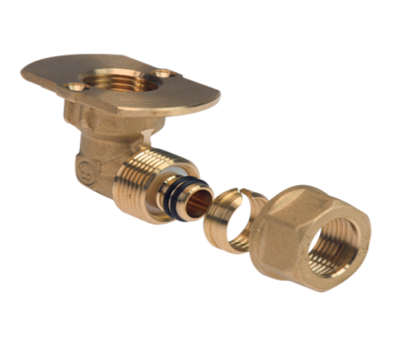
Ο λόγος που παραπάνω αναφέρω πως ο σωλήνας αυτός ήταν μπροστά είναι γιατί ήταν ο πρώτος σωλήνας στην Ελλάδα που γίνονταν με πίνακα ύδρευσης. Με συλλέκτες χωρίς ενσωματωμένους διακόπτες , με μίνι διακοπτάκια για κάθε υδρολήπτη και τις γωνίες υδροληψίας από την άλλη πλευρά ως αναμονές .
Οι γωνίες υδροληψίας είναι ένα εξάρτημα που αποτελείτε από δυο μέρη , την φωλιά που είναι κατάλληλα διαμορφωμένη να υποδέχεται το γωνιακό ρακόρ.
ΠΛΑΣΤΙΚΗ ΓΩΝΙΑ (ΦΩΛΙΑ)
ΓΩΝΙΑΚΟ ΡΑΚΟΡ
ΤΕΛΙΚΗ ΜΟΡΦΗ

Slide 8
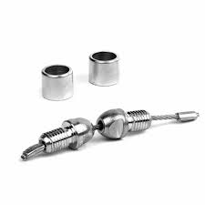
Βασικό πλεονέκτημα αυτής της σωλήνας ήταν η ΄΄αυτονομία΄΄ στην ύδρευση , κάτι που οι άμεσοι ανταγωνιστές άργησαν να βγάλουν στην αγορά .
Δεύτερο πλεονέκτημα είναι ότι η σωλήνα τοποθετείται μονοκόμματα από τον συλλέκτη στους υδρολήπτες , χωρίς ενδιάμεσες ενώσεις (δεν επιτρέπετε) , μέσα στο σπιράλ το οποίο και αυτό είναι μονοκόμματο (ούτε εδώ επιτρέπετε ένωση). Με αυτόν τον τρόπο δίνετε η δυνατότητα να αντικατασταθεί η σωλήνα σε περίπτωση βλάβης χωρίς μεγάλα μερεμέτια (εκτός από το ΄΄καθάρισμα΄΄ της γωνίας υδροληψίας). Αυτό μπορεί να γίνει χρησιμοποιώντας ένα εργαλείο το οποίο ονομάζετε εξολκέας πολυαιθυλενίου και μας δίνει την δυνατότητα να κάνουμε την αντικατάσταση παράλληλα με την νέα τοποθέτηση.
ΕΞΟΛΚΕΑΣ Φ18

Slide 9
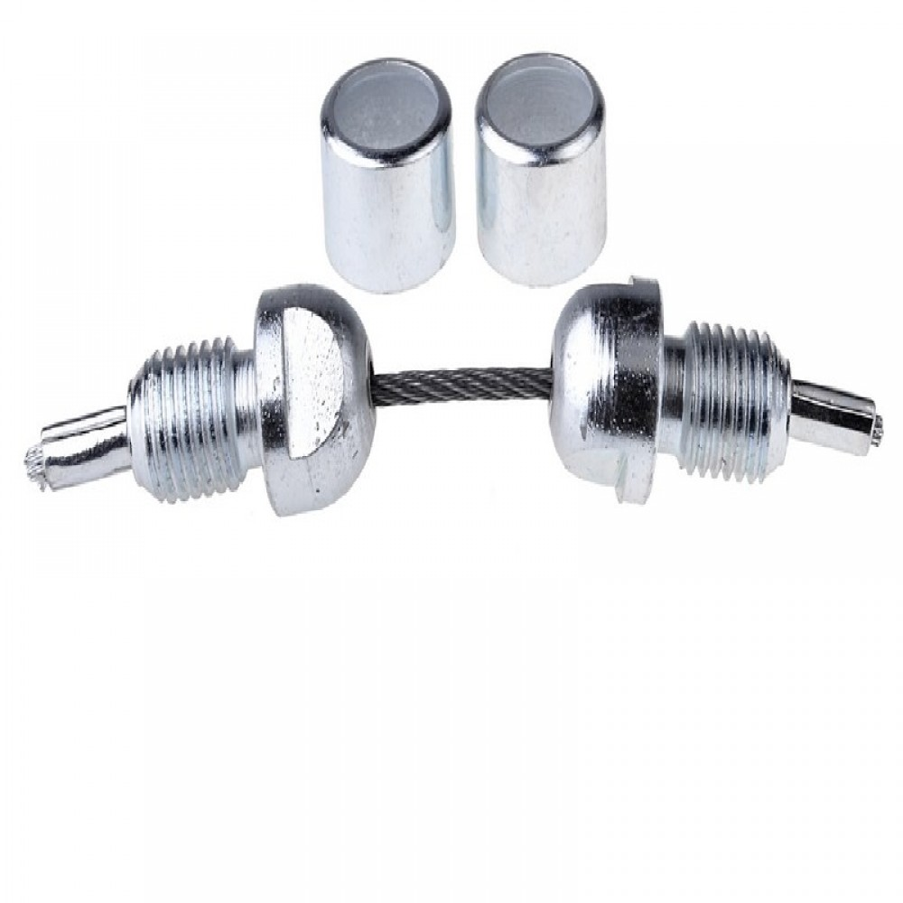
Εξολκέας πολυαιθυλενίου
Δακτυλίδια
στεγανοποίησης
Ο εξολκέας πολυαιθυλενίου αποτελείτε από :
Τα ρακόρ σύνδεσης τα οποία συνδέονται με
Ένα συρματόσχοινο εύκαμπτο και
Τα δακτυλίδια στεγανοποίησης
συρματόσχοινο
Ρακόρ σύνδεσης

Slide 10
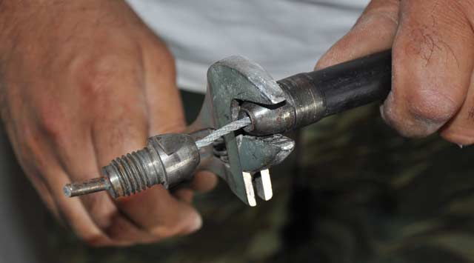
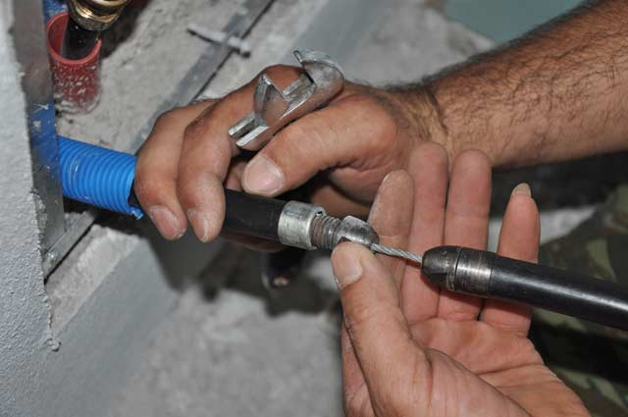
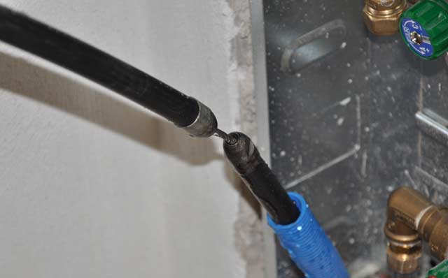
Η διαδικασία της αντικατάστασης έχει ως εξής :
Τοποθετούμαι πρώτα τα δακτυλίδια στεγάνωσης στις σωλήνες (και σε αυτή που αλλάζουμε και στην καινούργια) και βιδώνουμε το ρακόρ στον σωλήνα.
Την ώρα που βιδώνουμε το ρακόρ στην σωλήνα δημιουργείτε εσωτερικό σπείρωμα στην σωλήνα και έτσι γίνετε η προσαρμογή. Το συρματόσκοινο επιτρέπει στην σωλήνα να διέρχεται των δύσκολων σημείων της όδευσης όπως οι γωνίες.
Για να γίνει η δουλειά πρέπει να υπάρχουν δυο τεχνίτες. Ένας που σπρώχνει την καινούργια σωλήνα και ένας που τραβάει την παλιά. Τραβώντας την παλιά μπαίνει και η καινούργια. Απαραίτητη προϋπόθεση να μην υπάρχουν συνδέσεις στην όδευση της σωλήνας (ματίσεις)

Slide 11
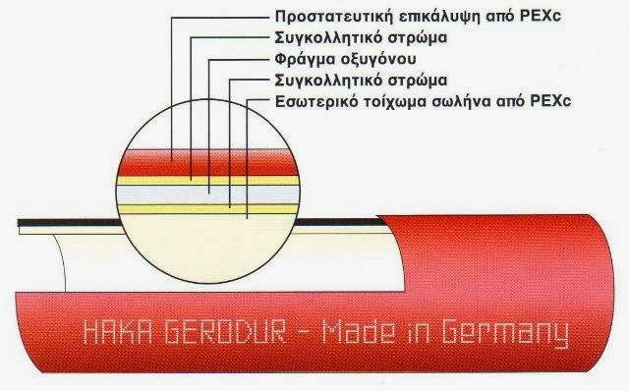
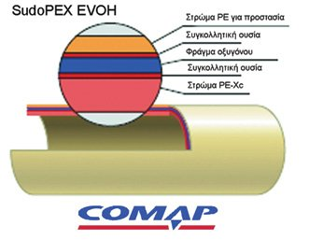
2. ΣΩΛΗΝΑ ΔΙΚΤΥΟΜΕΝΟΥ ΠΟΛΥΑΙΘΥΛΕΝΙΟΥ (XPE)
Στην προσπάθεια να διορθωθούν τα προβλήματα της σωλήνας πολυαιθυλενίου όπως την ΄΄γήρανση΄΄ και την ΄΄όσμοση΄΄ δημιουργήθηκαν νέες προσθήκες στο υλικό του πολυαιθυλενίου δημιουργώντας το Δικτυωμένο πολυαιθυλένιο.
Αυτός ο σωλήνας με την λεγόμενη τεχνολογία του φράγματος οξυγόνου είναι πλέον ένας άκρος ανταγωνιστικός
σωλήνας ο οποίος προσφέρει όλα τα
πλεονεκτήματα που αναφέρθηκαν
παραπάνω .

Slide 12
Σύνδεση σωλήνων πολυαιθυλενιου
Οι σωλήνες πολυαιθυλενίου στην ύδρευση συνδέονται με δυο τρόπους.
Με εξαρτήματα μηχανικής σύσφιξης (βιδωτά)
Με πρεσαριστά εξαρτήματα
Παρακάτω φαίνονται τα περισσότερα εξαρτήματα πολυαιθυλενίου

Slide 13
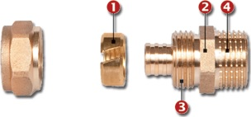
Εξαρτήματα μηχανικής σύσφιξης
Τα εξαρτήματα μηχανικής σύσφιξης είναι τα πρώτα εξαρτήματα που κυκλοφόρησαν στην αγορά. Ένα τέτοιο εξάρτημα αποτελείτε από :
Δακτυλίδι συσφίξεως
Εξάγωνο
Σπείρωμα του ρακόρ 5 6
Σπείρωμα για βίδωμα στην εγκατάσταση
Ρακόρ σύσφιξης
Ρουξούνι σύσφιξης
Η συνδεσμολογία τους απλή , τοποθετείτε πρώτα το ρακόρ στον σωλήνα , έπειτα τοποθετούμε το δακτυλίδι σύσφιξης στην σωλήνα , στην συνέχεια τοποθετούμε το ρουξούνι σύσφιξης και βιδώνουμε με το ρακόρ . Τα νεύρα που υπάρχουν στο ρουξούνι δημιουργούν την στεγάνωση στον σωλήνα.

Slide 14
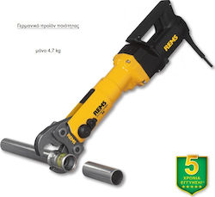
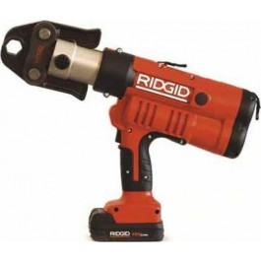
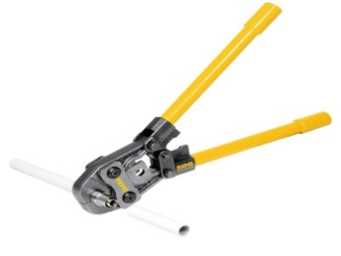
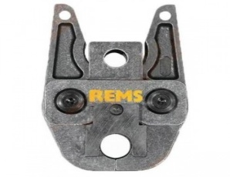
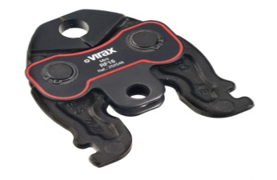
Εξαρτήματα πρεσαριστά PE
Τα πρεσαριστά εξαρτήματα της σωλήνας πολυαιθυλενίου χρησιμοποιούν την ίδια τεχνική και το ίδιο εργαλείο που χρησιμοποιούμε στην χαλκοσωλήνα. Την ΠΡΕΣΑ.
Είτε ηλεκτρική είτε μπαταρίας είτε χειροκίνητη πρέσα αυτό που αλλάζει σε κάθε σωλήνα είναι η κεφαλή σύσφιξης. Για κάθε τύπο σωλήνας αλλά και για κάθε διάμετρο σωλήνας υπάρχει ξεχωριστή κεφαλή σύνδεσης.

Slide 15
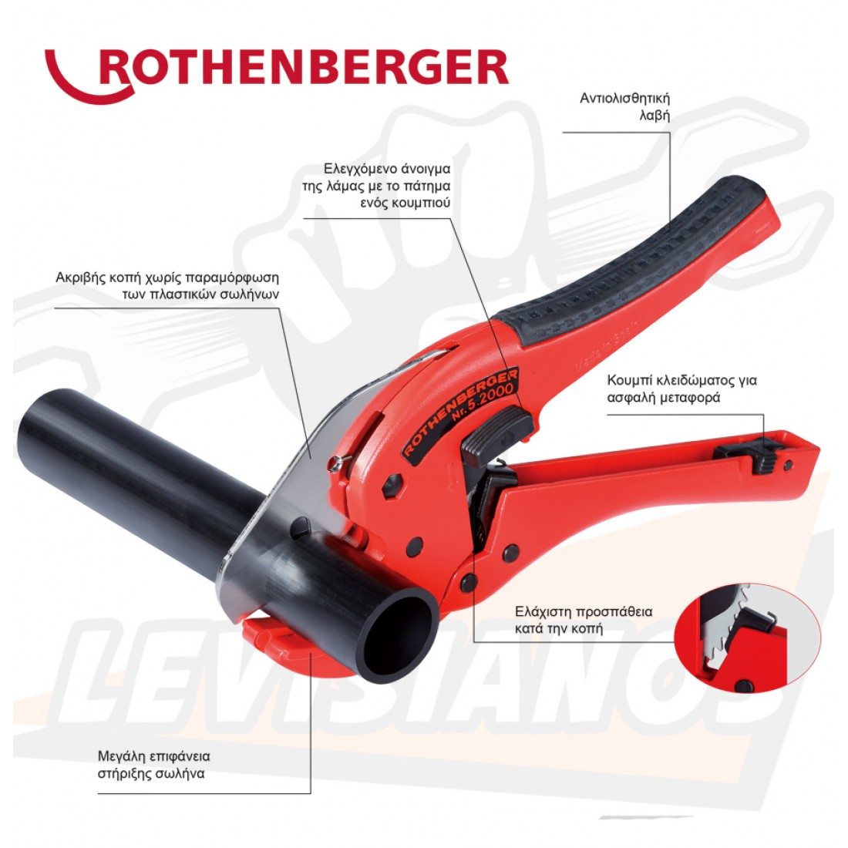
Απαραίτητη προϋπόθεση των παραπάνω η χρήση των κατάλληλων εργαλείων. Το πιο βασικό είναι η κοπή της σωλήνας . Θα πρέπει να είναι κομμένη κάθετα στον άξονα της έτσι ώστε να μπορεί να γίνει σωστή προσαρμογή της σωλήνας στα εξαρτήματα . Αυτό το πραγματοποιούμε με την χρήση του κόφτη (ψαλίδι) πλαστικής σωλήνας.

Slide 16
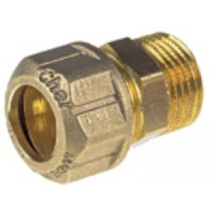
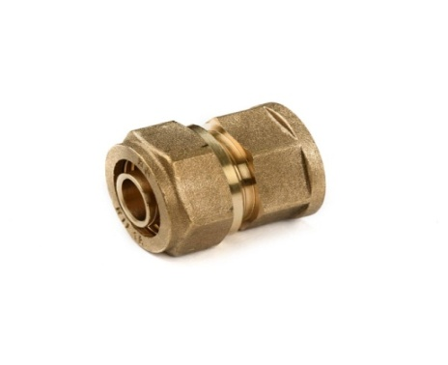
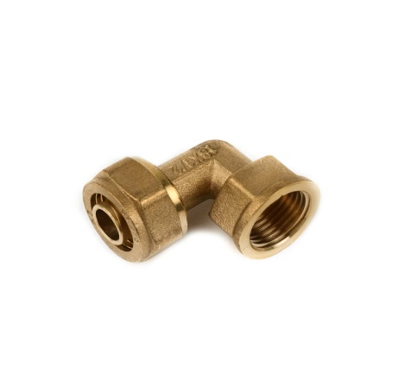
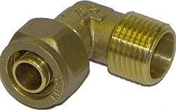
Παρακάτω βλέπουμε τα βασικότερα εξαρτήματα μηχανικής σύσφιξης πολυαιθυλενίου:
ΡΑΚΟΡ ΜΗΧ. ΣΥΣΦ. ΑΡΣΕΝΙΚΟ ΡΑΚΟΡ ΜΗΧ. ΣΥΣΦ. ΘΗΛΥΚΟ (ΕΞΑΡΤΗΜΑ ΠΟΥ ΧΡΗΣΙΜΟΠΟΙΕΙΤΕ ΓΙΑ ΝΑ ΜΕΤΑΤΡΕΨΕΙ ΤΗΝ (ΕΞΑΡΤΗΜΑ ΠΟΥ ΧΡΗΣΙΜΟΠΟΙΕΙΤΕ ΓΙΑ ΝΑ ΜΕΤΑΤΡΕΨΕΙ ΤΗΝ
ΠΛΑΣΤΙΚΗ ΣΕ ΣΠΕΙΡΩΜΑ ΓΙΑ ΝΑ ΜΠΟΡΕΣΕΙ ΝΑ ΣΥΝΔΕΘΕΙ ΜΕ ΈΝΑ ΠΛΑΣΤΙΚΗ ΣΕ ΣΠΕΙΡΩΜΑ ΓΙΑ ΝΑ ΜΠΟΡΕΣΕΙ ΝΑ ΣΥΝΔΕΘΕΙ ΜΕ ΈΝΑ
ΒΙΔΩΤΟ ΕΞΑΡΤΗΜΑ π.χ. διακόπτη ΚΑΙ ΕΧΕΙ ΑΡΣΕΝΙΚΟ ΣΠΕΙΡΩΜΑ ΒΙΔΩΤΟ ΕΞΑΡΤΗΜΑ π.χ. διακόπτη ΚΑΙ ΕΧΕΙ ΘΥΛΙΚΟ ΣΠΕΙΡΩΜΑ
ΣΥΝΔΕΟΝΤΑΣ ΤΗΝ ΣΩΛΗΝΑ ΣΕ ΕΥΘΕΙΑ ΓΡΑΜΜΗ) ΣΥΝΔΕΟΝΤΑΣ ΤΗΝ ΣΩΛΗΝΑ ΣΕ ΕΥΘΕΙΑ ΓΡΑΜΜΗ)
ΓΩΝΙΑ ΜΗΧ. ΣΥΣΦ. ΘΗΛΥΚΗ ΓΩΝΙΑ ΜΗΧ. ΣΥΣΦ. ΑΡΣΕΝΙΚΗ
(ΕΞΑΡΤΗΜΑ ΠΟΥ ΧΡΗΣΙΜΟΠΟΙΕΙΤΕ ΓΙΑ ΝΑ ΜΕΤΑΤΡΕΨΕΙ ΤΗΝ (ΕΞΑΡΤΗΜΑ ΠΟΥ ΧΡΗΣΙΜΟΠΟΙΕΙΤΕ ΓΙΑ ΝΑ ΜΕΤΑΤΡΕΨΕΙ ΤΗΝ
ΠΛΑΣΤΙΚΗ ΣΕ ΣΠΕΙΡΩΜΑ ΓΙΑ ΝΑ ΜΠΟΡΕΣΕΙ ΝΑ ΣΥΝΔΕΘΕΙ ΜΕ ΈΝΑ ΠΛΑΣΤΙΚΗ ΣΕ ΣΠΕΙΡΩΜΑ ΓΙΑ ΝΑ ΜΠΟΡΕΣΕΙ ΝΑ ΣΥΝΔΕΘΕΙ ΜΕ ΈΝΑ
ΒΙΔΩΤΟ ΕΞΑΡΤΗΜΑ π.χ. διακόπτη ΚΑΙ ΕΧΕΙ ΘΥΛΙΚΟ ΣΠΕΙΡΩΜΑ ΒΙΔΩΤΟ ΕΞΑΡΤΗΜΑ π.χ. διακόπτη ΚΑΙ ΕΧΕΙ ΑΡΣΕΝΙΚΟ ΣΠΕΙΡΩΜΑ
ΚΑΝΟΝΤΑΣ ΑΛΛΑΓΗ ΚΑΤΕΥΘΥΝΣΗΣ ΣΤΗΝ ΣΩΛΗΝΑ 90^{Ο} ) ΚΑΝΟΝΤΑΣ ΑΛΛΑΓΗ ΚΑΤΕΥΘΥΝΣΗΣ ΣΤΗΝ ΣΩΛΗΝΑ 90^{Ο} )

Slide 17
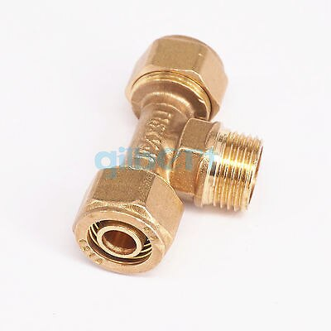
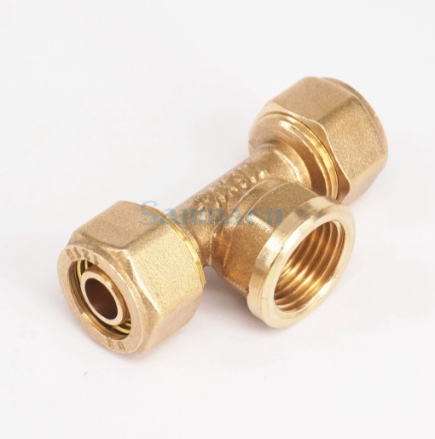
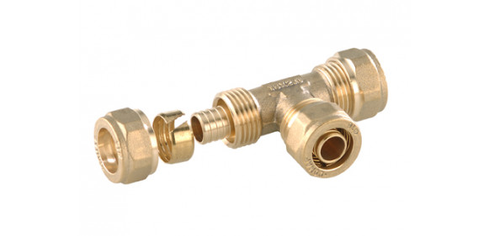
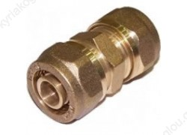
ΤΑΦ ΜΗΧ. ΣΥΣΦ. Χ 1/2΄΄ ΑΡΣΕΝΙΚΟ ΤΑΦ ΜΗΧ. ΣΥΣΦ. Χ 1/2΄΄ ΘΥΛΙΚΟ
(ΕΞΑΡΤΗΜΑ ΠΟΥ ΧΡΗΣΙΜΟΠΟΙΕΙΤΕ ΓΙΑ ΤΗΝ ΔΙΑΚΛΑΔΩΣΗ ΤΗΣ (ΕΞΑΡΤΗΜΑ ΠΟΥ ΧΡΗΣΙΜΟΠΟΙΕΙΤΕ ΓΙΑ ΤΗΝ ΔΙΑΚΛΑΔΩΣΗ ΤΗΣ
ΣΩΛΗΝΑΣ ΕΧΟΝΤΑΣ ΣΤΟ ΚΕΝΤΡΟ ΣΠΕΙΡΩΜΑ ΑΡΣΕΝΙΚΟ ΚΑΙ ΣΤΙΣ ΣΩΛΗΝΑΣ ΕΧΟΝΤΑΣ ΣΤΟ ΚΕΝΤΡΟ ΣΠΕΙΡΩΜΑ ΘΗΛΥΚΟ ΚΑΙ ΣΤΙΣ
ΔΥΟ ΑΚΡΕΣ ΡΑΚΌΡ ΜΗΧ ΑΝΙΚΉΣ ΣΥΣΦΙΞΗΣ) ΔΥΟ ΑΚΡΕΣ ΡΑΚΌΡ ΜΗΧ ΑΝΙΚΉΣ ΣΥΣΦΙΞΗΣ)
ΤΑΦ ΜΗΧΗΧΑΝΙΚΗΣ ΣΥΣΦΙΞΗΣ ΡΑΚΟΡ ΙΣΙΟ ΜΗΧΗΧΑΝΙΚΗΣ ΣΥΣΦΙΞΗΣ
(ΕΞΑΡΤΗΜΑ ΠΟΥ ΧΡΗΣΙΜΟΠΟΙΕΙΤΕ ΓΙΑ ΤΗΝ ΔΙΑΚΛΑΔΩΣΗ ΤΗΣ (ΕΞΑΡΤΗΜΑ ΠΟΥ ΧΡΗΣΙΜΟΠΟΙΕΙΤΕ ΓΙΑ ΤΗΝ ΠΡΟΕΚΤΑΣΗ ΤΗΣ
ΣΩΛΗΝΑΣ ΕΧΟΝΤΑΣ ΚΑΙ ΣΤΙΣ ΤΡΕΙΣ ΑΚΡΕΣ ΡΑΚΌΡ ΣΩΛΗΝΑΣ ΕΧΟΝΤΑΣ ΚΑΙ ΣΤΙΣ ΔΥΟ ΑΚΡΕΣ ΡΑΚΌΡ ΜΗΧ ΑΝΙΚΉΣ
ΜΗΧ ΑΝΙΚΉΣ ΣΥΣΦΙΞΗΣ) ΣΥΣΦΙΞΗΣ)

Slide 18
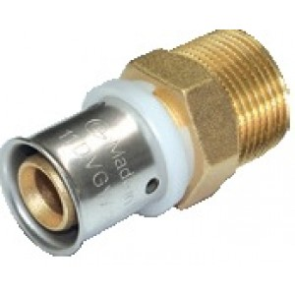
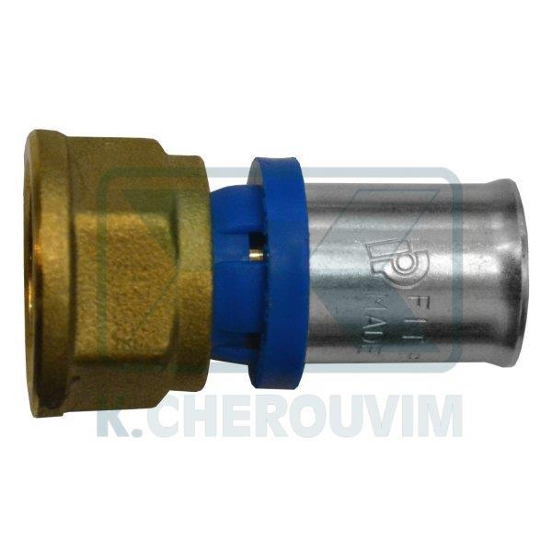
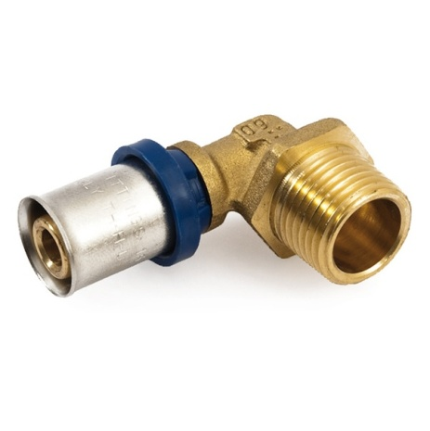
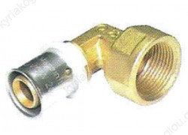
Παρακάτω βλέπουμε τα βασικότερα πρεσαριστά εξαρτήματα πολυαιθυλενίου:
ΜΑΣΤΟΣ ΠΡΕΣΑΡΙΣΤΟΣ ΜΕ ΑΡΣΕΝΙΚΟ ΣΠΕΙΡΩΜΑ
ΜΑΣΤΟΣ ΠΡΕΣΑΡΙΣΤΟΣ ΜΕ ΘΥΛΙΚΟ ΣΠΕΙΡΩΜΑ
ΓΩΝΙΑ ΠΡΕΣΑΡΙΣΤΗ ΜΕ ΘΥΛΙΚΟ ΣΠΕΙΡΩΜΑ
ΓΩΝΙΑ ΠΡΕΣΑΡΙΣΤΗ ΜΕ ΑΡΣΕΝΙΚΟ ΣΠΕΙΡΩΜΑ

Slide 19
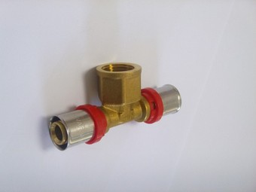
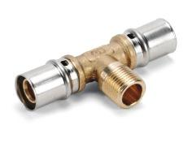
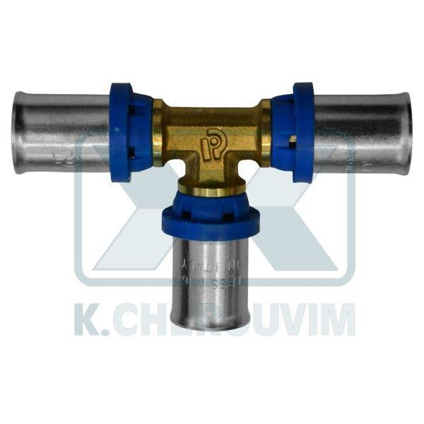
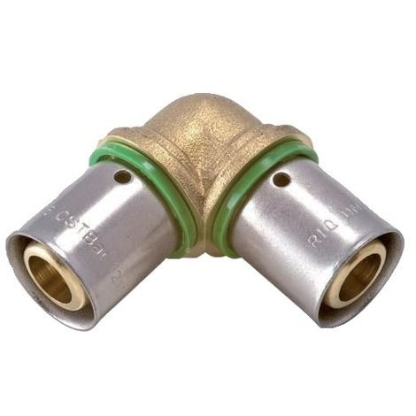
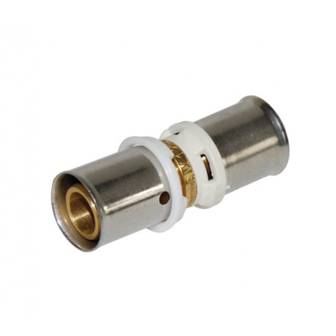
ΤΑΦ ΠΡΕΣΑΡΙΣΤΟ ΣΤΙΣ ΔΥΟ ΑΚΡΕΣ ΜΕ ΘΥΛΙΚΟ ΣΠΕΙΡΩΜΑ ΣΤΗΝ ΜΕΣΗ
ΤΑΦ ΠΡΕΣΑΡΙΣΤΟ ΣΤΙΣ ΔΥΟ ΑΚΡΕΣ ΜΕ ΑΡΣΕΝΙΚΟ ΣΠΕΙΡΩΜΑ ΣΤΗΝ ΜΕΣΗ
ΤΑΦ ΠΡΕΣΑΡΙΣΤΟ ΚΑΙ ΣΤΙΣ ΤΡΕΙΣ ΑΚΡΕΣ
ΓΩΝΙΑ ΠΡΕΣΑΡΙΣΤΗ
ΜΟΥΦΑ ΠΡΕΣΑΡΙΣΤΗ

